Slide 1
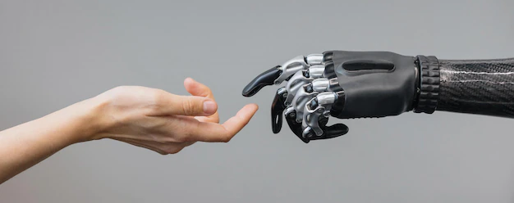
Архипелаг 2022: #НастоящееБудущее
Технологии, которые работают
Орбита технологий реабилитации
Создание производства отечественных технологических средств реабилитации (ТСР)
Развитие ТСР – основа кибербудущего

Slide 2
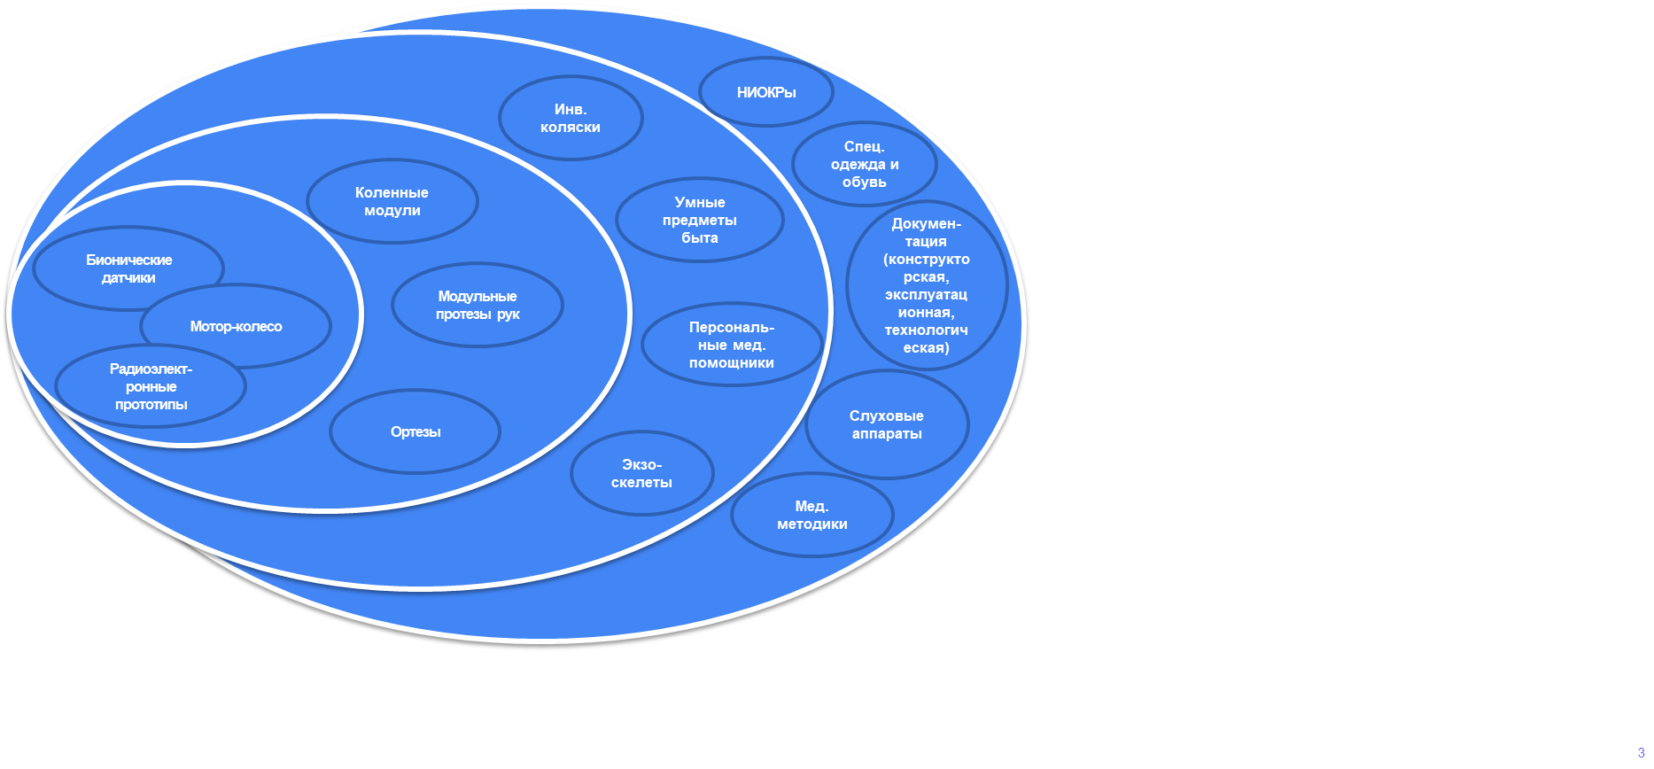
Производство технических средств реабилитации (ТСР)
90% импорт
Базовые технологии в регионе
Производится
в регионе
Планируется производить
в регионе
Внешние партнеры
Экосистема ИНТЦ «Валдай»

Slide 3
Инфраструктура и сервисы: развитие среды ИНТЦ «Валдай»
Площадка Великий Новгород (реализовано)
Площадка Валдай (планируется)
19га
17 лабораторий
68га
эко-зона
2 здания
12 резидентов
земли поселений
кампус
центр города
м10
м11
ж/д
Новгородская техническая школа;
Дизайн-центр микроэлектроники;
Центр радиоэл. прототипирования;
Региональный оператор Сколково;
Представительство ФСИ;
Управление трансфера технологий;
Передовая инженерная школа.
Реабилитационный центр;
Медицинский исследовательский центр;
Территория пилотирования проектов;
Научно-технологический парк;
Эко-деревня для сотрудников;
Центр отработки практических навыков;
Филиал мед.института НовГУ
Ключевой партнёр - ГК «Ростех»
Ключевой партнёр - ФМБА России
Предлагаемые городские сервисы
Сервис телеобразования EduTel | Центр комплексного бизнес-управления | «Беспилотное» кафе | Эко-тропа со смарт-зонами
Цифровой сервис для постоянного образовательного трека для молодых ученых и специалистов. | Позволяет снять нагрузку с ведения бухучета, закупочной, технической, разрешительной документации. | Инновационное кафе, где еду готовит и подносит робот. По аналогии с кофе-роботом Сколково. | Парк со смарт-зонами с доступом в интернет, кофе-машиной, зарядным устройством.

Slide 4
Профиль партнеров по критическим потребностям (сформирован на Архипелаге)
Потребность | Наука | Производство | Комментарии
3д печать: Технология селективного лазерного спекания нейлонового порошка, аналог технологии Германия, Китай | ООО «Итекма»* Компании лидеры НТИ | ООО «Протокон» г. Санкт-Петербург | Производство гильз и прочих элементов протезов.
Многослойная печатная плата. 4-6 слоёв. | Санкт-Петербург*, Кластер ЭКБ | ООО «Резанит» | Планируется производство на территории ИНТЦ
Микроконтроллер 8 бит 16 МГц, аналог Atmel Mеga 2560 и Atmel 328P, Тайланд | Ростовская обл., г. Таганрог | Ростовская обл., г. Таганрог | Используется в протезах и коленных модулях
Мотор-редуктор коллекторный, аналог Makson Motors 6-8В, Швейцария | Рязанский дизайн-центр радиоэлектроники* | НПО «Квант» | Для управления пальцами протезов.
Материал для культеприемных гильз, аналог Termolin, Германия | УК НТИ Бионическая Инженерия в медицине | ООО «Итекма» | Отечественный аналог производил НПП «Элкон». Снят с производства.
Биолаборатория доводочных испытаний ГОСТ 16-504 | ИПС РАН | Биолаборатория Пущино | Предварительные и приемочные испытания
* Заключены Меморандумы о намерениях сотрудничества

Slide 5
Производственная цепочка на примере бионического протеза (ГОСТ Р 15.111-97)
Компетенции по
регистрации И.И.
Производств.мощности предприятий
Материалы на
основе кевлара
НИОКРы
Промдизайн
Силиконовые оболочки
Реципиенты
ОЭЗ
Растущая потребность
Компетенции (технич.т+ мед.)
Лаборатория
Бионические датчики
Пилотирование
Текущий опыт
ИНТЦ
Текущий опыт
Активное сообщество
Запрос
отрасли
Прототип
Испытания
Опытный образец
Испытания
Разрешительн
ые док-ты
Организация произ-ва
Госзакупки
Конечный потребитель
Высокотехнологичный рынок
3D-печать
+ полиуретан порошок
Лаборатория
предвари-тельных испытаний (литера «О»)
Многослойная печатная плата
Лаборатория
доводочных испытаний
Подготовка
документов
Инвестиции в масштабирование
Связь с конечным
потребителем
Единая и простая ИС
Микроконтролер
Бюрократич. барьеры
Понятный
и простой механизм
компенсации
Документ-я (КД, ЭД, ТД)
Дравер мотора
Мотор
16
задач решены в ИНТЦ Валдай
17
задач необходимо решить
Термолин для гильз
Контур деятельности ИНТЦ “Валдай”
Контроллер АКБ
Производственная цепочка
Отсутствующие элементы цепочки
Диоды шоттки
Имеющиеся элементы цепочки

Slide 6
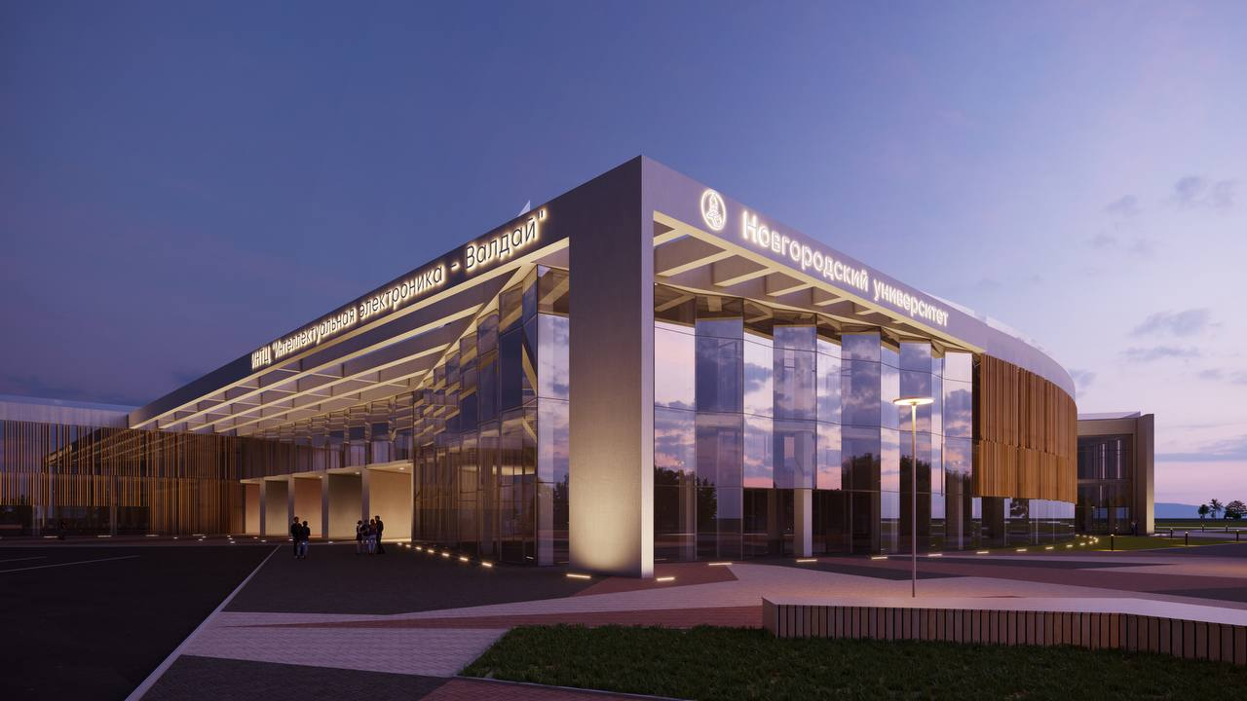
Команда проекта
Харламов Константин
Петрова Мария
Образцов Андрей
Штабов Павел
Генеральный директор УК ИНТЦ «Валдай», проректор по инновациям НовГУ
И.о. директора ГОАУ «Новгородский центр развития инноваций и промышленности» (Минпромторг Новгородской области)
Главный специалист ГОАУ «НИАЦ» (Минцифра Новгородской области)
Ответственный за цифровизацию Министерства образования Новгородской области

